Slide 1
威远页岩气井开发全生命周期效益评价与优化
项目方案
2023.09

Slide 2
汇报提纲
项目内容划分
项目人员配置
项目工作计划
数据需求
主要技术途径
项目管理措施

Slide 3
1. 项目内容划分（一期）
项目名称 | 威远页岩气井开发方案经济评价方法研究
项目内容 | 气田开发过程数据工程（数据收集、数据清晰、数据转换）； 气田开发全生命周期财务模型构建（建设期、运营期）； 气田开发过程主控因素分析模型（基于数据构建建设方案和维护措施与产量之间的管理关系，构建主控因素与产量的映射关系） 气田开发方案的多属性评价模型（评价指标体系构建、多属性评价方法）
建设目标 | 基于页岩气井开发过程的地质条件数据、工程数据、生产数据、产量数据以及财务数据，构建以财务为核心的业财一体化模型；建立数据驱动的开发方案评价模型，为开发过程的参数优化提供定量支撑。
项目预期成果 | 项目研究报告1份； 完成研究论文1-2篇； 业财一体化评价模型1套（含源代码） 申请专利1项
项目周期 | 2023.09-2023.12

Slide 4
1. 项目内容划分（二期）
项目名称 | 威远页岩气井开发过程资源配置智能优化与决策系统
项目内容 | 气田开发过程优化模型构建； 气田开发过程智能优化算法设计与开发； 气田开发过程智能优化集成平台设计与研发 气田开发方案仿真分析与决策支持模型构建 业务系统开发 出版专著《页岩气开采业财一体化评价与优化》（题目待定）
建设目标 | 构建基于业财一体化模型的开发过程优化模型，开发一套能够支持页岩气井开发评价和决策支持的仿真优化系统，实现开发过程的参数优化，提供多方案比选，支撑业财一体化的全生命周期量化分析，实现数据驱动的开发方案优化，达到降本增效的目标。
项目预期成果 | 出版专著1部； 完成研究论文2-3篇； 优化与决策支持系统1套（含源代码） 申请软件著作权1项 申请专利2项
项目周期 | 2024.01-2024.06

Slide 5
2. 项目人员配置
 | 人员需求
 | 一期 | 二期
乙方 | 数据工程师2名（3个月） 算法工程师1名（3个月） 博士研究生2名（3个月） | 数据工程师1名（6个月） 算法工程师2名（6个月） 博士研究生2名（6个月） 软件架构师1名（3个月） 软件开发工程师3名（6个月） 测试工程师1名（6个月）
甲方 | 财务专家1人（1个月） 业务专家1人（1个月） 材料收集和整理人员2人（专著材料）（2个月） | 财务专家1人（2个月） 业务专家1人（2个月） 用户代表1人（2个月） 材料收集和整理人员2人（专著材料）（3个月）

Slide 6
3. 项目工作计划（一期）
序号 | 时间段 | 工作内容 | 备注
1 | 2023.09.25-2023.10.20 | 收集数据、理解业务流程和专业背景、现场调研
2 | 2023.09.25-2023.10.10 | 确定出版专著的题目和作者，申报出版选题 | 题目和作者一旦确定不得更改
3 | 2023.10.20-2023.11.10 | 构建页岩气井全生命周期的收益评价模型（需要与财务专家一起确定收益模型的构成和粒度）
4 | 2023.10.20-2023.11.20 | 进行数据挖掘、关联关系分析，确定开发过程的主控因素，构建主控因素与EUR的拟合模型；建立运营期提升措施与产量增加的关系（基于规则、数据和专家经验的融合）
5 | 2023.11.01-2023.11.30 | 研究全生命周期投入/产出的评价模型和方法
6 | 2023.12.01-2023.12.30 | 完成项目研究成果
7 | 2023.10.10-2023.12.30 | 完成专著素材的搜集整理，并形成初稿

Slide 7
3. 项目工作计划（二期）
序号 | 时间段 | 工作内容 | 备注
1 | 2024.01.01-2024.01.30 | 气田开发过程优化模型构建；
2 | 2024.01.01-2024.02.08 | 确定专著内容，提交出版社
3 | 2024.02.15-2024.03.15 | 完成算法设计和开发
4 | 2024.02.15-2024.05.15 | 完成业务系统的设计和开发
5 | 2024.05.15-2024.06.15 | 系统测试、运行和完善
6 | 2024.03.01-2024.05.01 | 完成2-3篇研究论文的写作
7 | 2024.03.01-2024.05.30 | 完成2项专利申请材料的提交
8 | 2024.04.01-2024.06.30 | 完成1项软件著作权的申请
9 | 2024.02.15-2024.06.30 | 与出版社沟通，完成专著的出版

Slide 8
4. 数据需求
页岩气井地质条件数据
页岩气井工程数据
页岩气井生产过程数据
页岩气井产量数据
财务相关数据
专家经验和生产知识数据（非结构化）
相关技术报告（经营管理类）

Slide 9
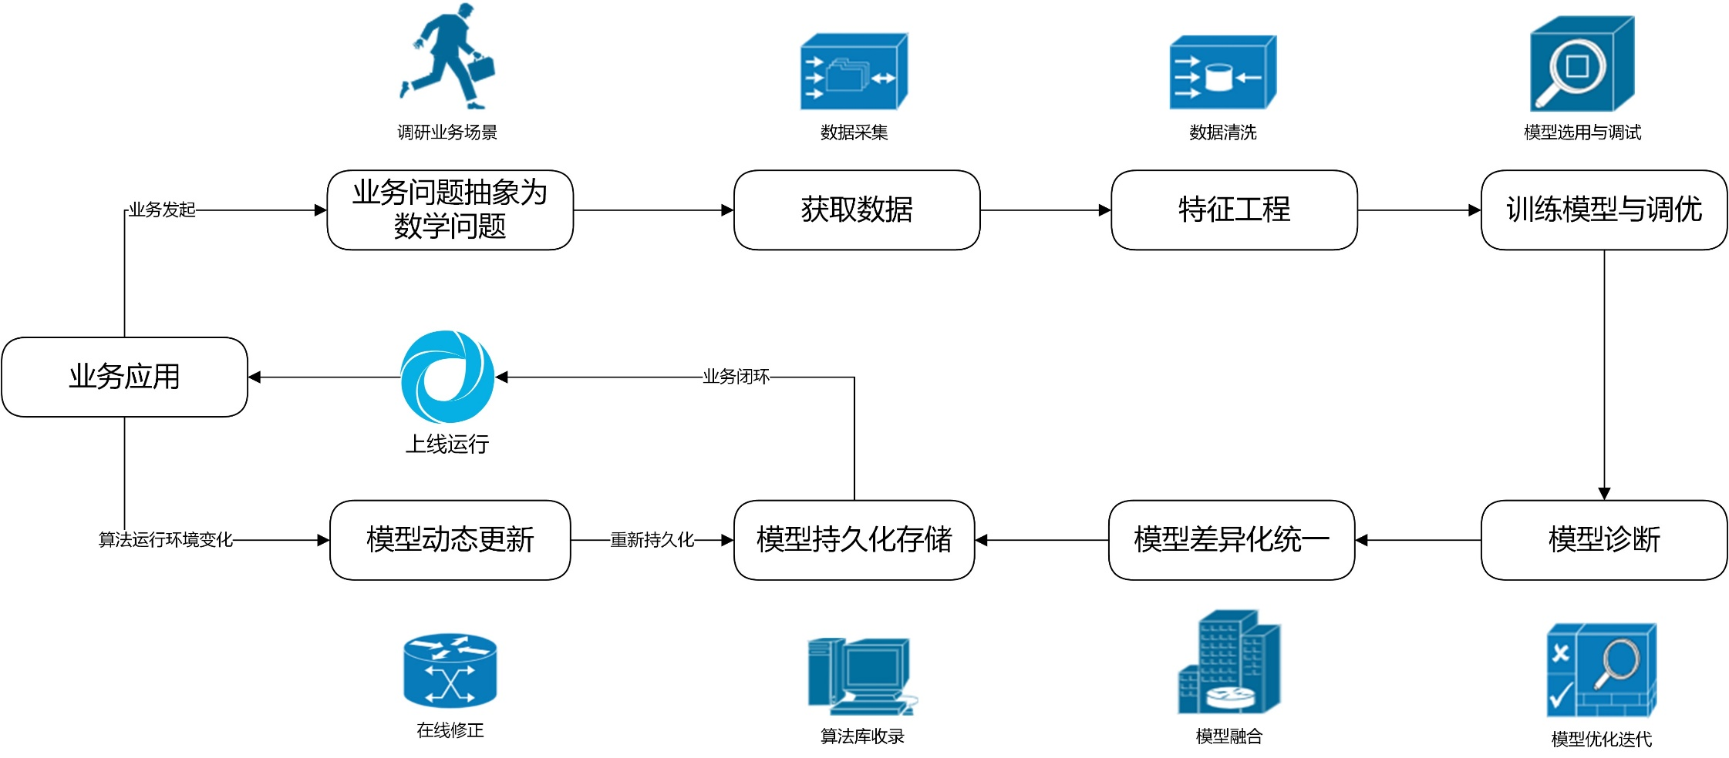
5. 主要技术途径—数据驱动的业务应用

Slide 10

5. 主要技术途径—数据预处理和特征工程
常用预处理方法：
去重：去掉重复的数据
过滤：把反常值（极高/极低）用平滑的值代替
标准化：把数据放缩到同样的范围(比如最大最小归—化）
缺失值处理：用已有的数据补全丢掉的数据(如均值)
离散化：把数据按不同区间划分
特征处理
特征提取：从原始数据中构造新的特征；
特征选择与特征降维：从特征集中选出一部分重要特征。

Slide 11
5. 主要技术途径—模型选择和训练
SGD随机梯度下降
决策树
支持向量机
迭代决策树
随机森林
极端随机树
Adaboost
K近邻算法
Bagging
XGboost
逻辑回归
线性回归
神经网络

Slide 12
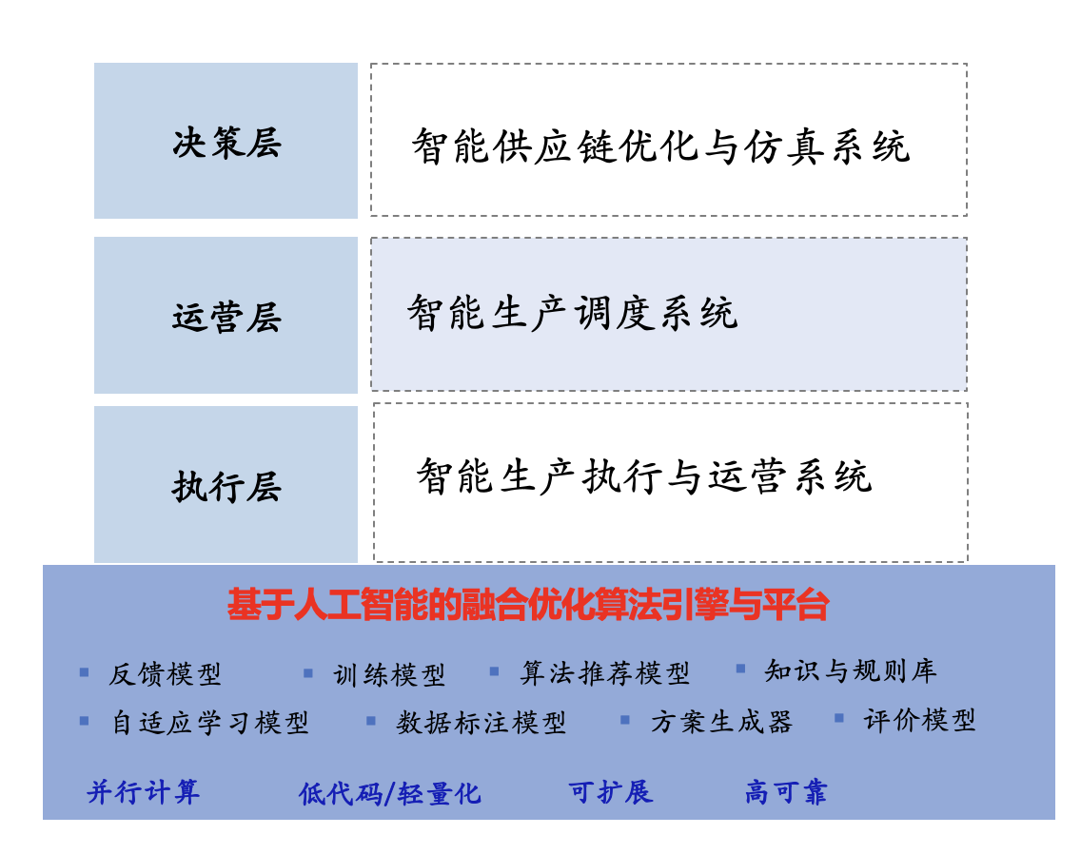


5. 主要技术途径—工业优化引擎
融合算法的AI底层引擎
机器学习
模型训练好后针对新的问题可以快速响应
适合解决复杂优化问题
使用更少的计算资源获得更好的方案
计算智能
启发式算法
聚焦问题本质
采用有效策略快速生成方案
基于规则算法
专家系统
运筹学算法
对问题进行线性建模
适合小规模问题
自主可控的底层计算和优化平台。

Slide 13
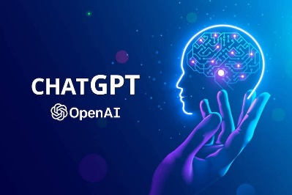
技术路径：基于反馈的智能学习算法（被验证的解决复杂工业场景的最有效方式）
生产目标
生产规则
生产约束
模拟调度员的人类反馈
基于人类反馈的智能学习算法（深度强化学习）
基于海量数据学习，人类的反馈信息成为模型学习的内容
提前预设反馈模型，实现方案数据的自动标注。
生成式AI：模拟人类记忆实现基于反馈的方案生产，大大减少模型学习时间和对算力的需求。
更高的准确性：优化过程对方案数据进行实时反馈，调整生成策略。
更高的效率：通过降维在万亿级的参数空间获得可行方案。
更高的适应性：在统一的学习框架下，只需要调整反馈模型和生成策略。
更强的自我学习能力：优化过程中不断产生带标签的方案数据指导新方案的生产。
工业调度问题
反馈模型
反馈信息
生产方案
模拟调度员
知识和记忆
生产环境模拟器
智能方案生产器
普通PC每秒可以进行数万次的方案生成，生成比人工决策更优的方案。

Slide 14
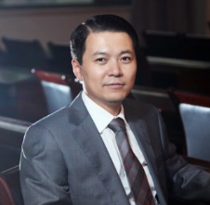
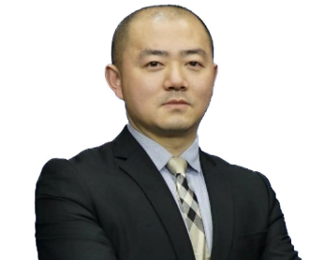
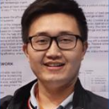



核心团队：算法团队+行业专家团队
寇纲
十四届全国政协委员
西南财经大学大数据研究院院长
长江学者特聘教授、国家杰出青年科学基金获得者、国务院享受政府特殊津贴专家
清华大学物理专业学士、美国内布拉斯加州立大学信息技术博士
王锐
中国智能仿真优化与调度专委会秘书长
国际计算智能领域顶尖专家，国家优秀青年科学基金、吴文俊人工智能优秀青年奖、中国仿真学会自然科学一等奖获得者
英国谢菲尔德大学计算机科学博士，曾获全球运筹学会优秀博士论文奖
熊健
四川省“天府万人计划”天府科技菁英
西南财经大学大数据研究院 教授/博导
十余年规划调度智能优化算法研究和工程实践经验
国防科技大学管理科学与工程专业博士学位
刘艾莉
曾先后就职于世界五百强Oracle/SAP，负责售前，销售，解决方案架构，对企业软件行业有着深刻的认知
浙江大学经济学专业硕士
孙刚
曾任SAP研究院研究员
原SAP PEO（产品工程运营） 架构师
上海交通大学管理学博士

Slide 15
6. 项目管理
整体规划，分步实施。
聚焦核心需求，确保项目落地效果。
形成稳定的项目团队。
向共同的目标迈进。
定期沟通和交流机制。
风险前置，保证项目交期。

Slide 16
谢谢关注！

